Slide 1
黑暗中的救贖-2:
俄陀聶與以笏
黃嘉松牧師

Slide 2
經文：士 3
3:5 以色列人竟住在迦南人、赫人、亞摩利人、比利洗人、希未人、
耶布斯人中間，
3:6 娶他們的女兒為妻，將
自己的女兒嫁給他們的兒子，
並事奉他們的神。

Slide 3
3:7 以色列人行耶和華眼中看為惡的事，忘記耶和華─他們的神，去事奉諸巴力和亞舍拉，
3:8 所以耶和華的怒氣向以色列人發作，就把他們交在美索不達
米亞王古珊‧利薩田的手中。
以色列人服事古珊‧利薩田八年。

Slide 4
3:9 以色列人呼求耶和華的時候，
耶和華就為他們興起一位拯救者救他們，就是迦勒兄弟基納斯的兒子俄陀聶。

Slide 5
3:10 耶和華的靈降在他身上，他
就作了以色列的士師，出去爭戰。
耶和華將美索不達米亞王古珊‧
利薩田交在他手中，他便勝了古珊‧利薩田。

Slide 6
3:11 於是國中太平四十年。基納斯的兒子俄陀聶死了。
3:12 以色列人又行耶和華眼中看為惡的事，耶和華就使摩押王伊磯倫強盛，攻擊以色列人。

Slide 7
3:13 伊磯倫招聚亞捫人和亞瑪力人，去攻打以色列人，佔據棕樹城。
3:14 於是以色列人服事摩押王伊磯倫十八年。

Slide 8
3:15 以色列人呼求耶和華的時候，耶和華就為他們興起一位拯救者，就是便雅憫人基拉的兒子以笏；
他是左手便利的。以色列人託他
送禮物給摩押王伊磯倫。
3:16 以笏打了一把兩刃的劍，長一肘，帶在右腿上衣服裡面。

Slide 9
3:17 他將禮物獻給摩押王伊磯倫（原來伊磯倫極其肥胖）；
3:18 以笏獻完禮物，便將抬禮物的人打發走了，

Slide 10
3:19 自己卻從靠近吉甲鑿石之地
回來，說：「王啊，我有一件機密事奏告你。」王說：「迴避吧！」於是左右侍立的人都退去了。

Slide 11
3:20 以笏來到王面前；王獨自一人坐在涼樓上。以笏說：「我奉 神的命報告你一件事。」王就從座位上站起來。

Slide 12
3:21 以笏便伸左手，從右腿上拔出劍來，刺入王的肚腹，
3:22 連劍把都刺進去了。劍被肥肉夾住，他沒有從王的肚腹拔出來，且穿通了後身。

Slide 13
3:23 以笏就出到遊廊，將樓門盡都關鎖。
3:24 以笏出來之後，王的僕人到了，看見樓門關鎖，就說：「他必是在樓上大解。」

Slide 14
3:25 他們等煩了，見仍不開樓門，就拿鑰匙開了，不料，他們的主人已死，倒在地上。
3:26 他們耽延的時候，以笏就逃跑了，經過鑿石之地，逃到
西伊拉；

Slide 15
3:27 到了，就在以法蓮山地吹角。以色列人隨著他下了山地，他在前頭引路，

Slide 16
3:28 對他們說：「你們隨我來，
因為耶和華已經把你們的仇敵摩押人交在你們手中。」於是他們跟著他下去，把守約旦河的渡口，不容摩押一人過去。

Slide 17
3:29 那時擊殺了摩押人約有一萬，都是強壯的勇士，沒有一人逃脫。
3:30 這樣，摩押就被以色列人制伏了。國中太平八十年。
3:31 以笏之後，有亞拿的兒子
珊迦，他用趕牛的棍子打死
六百非利士人。他也救了以色列人。

Slide 18
背景：(1390-1050 BC)
1. 神把迦南地賜給亞伯拉罕後裔做為安息享樂之地。
2. 亞伯拉罕後裔原是在埃及為奴。
3. 【士師時代的寫照】
士21:25 那時，以色列中
沒有王，各人任意而行。

Slide 19
一。忘記神的慈愛與救恩
使人遠離神
3:5 以色列人竟住在迦南人、
赫人、…..、希未人、…..中間，
娶他們的女兒為妻，將自己
的女兒嫁給他們的兒子，
並事奉他們的神。

Slide 20
3:7 以色列人行耶和華眼中看為惡的事，忘記耶和華─他們的神，去事奉諸巴力和亞舍拉，

Slide 21
【我們能記住
耶和華的救恩與慈愛？】
參與聖餐記念主
默想聖經的話
參與弟兄姊妹間的肢體生活

Slide 22
二。神的拯救模式
受苦
3:8 所以耶和華的怒氣向以色列人
發作，就把他們交在美索不達米亞王古珊‧利薩田的手中。
以色列人服事古珊‧
利薩田八年。

Slide 23
2. 人的悔改
3:9 以色列人呼求耶和華的時候…….

Slide 24
神興起領袖
3:9 …….耶和華就為他們興起一位拯救者救他們，就是迦勒兄弟基納斯的兒子俄陀聶。

Slide 25
4. 主賜平安
3:11 於是國中太平四十年。基納斯的兒子俄陀聶死了。

Slide 26
【但我們應把盼望放在耶穌身上】

Slide 27
【希伯來書 】
13:8 耶穌基督昨日、今日、一直到永遠，是一樣的。

Slide 28
【希伯來書】
12:1 我們既有這許多的見證人，如同雲彩圍著我們，就當放下各樣的重擔，脫去容易纏累我們的罪，
存心忍耐，奔那擺在我們
前頭的路程，

Slide 29
12:2 仰望為我們信心創始成終的
耶穌。他因那擺在前面的喜樂，
就輕看羞辱，忍受了十字架的苦難，便坐在神寶座的右邊。

Slide 30
三。神用軟弱似乎不可能的人
3:12 以色列人又行耶和華眼中看為惡的事，耶和華就使摩押王伊磯倫強盛，攻擊以色列人。
3:13 伊磯倫招聚亞捫人和
亞瑪力人，去攻打以色列人，
佔據棕樹城。

Slide 31
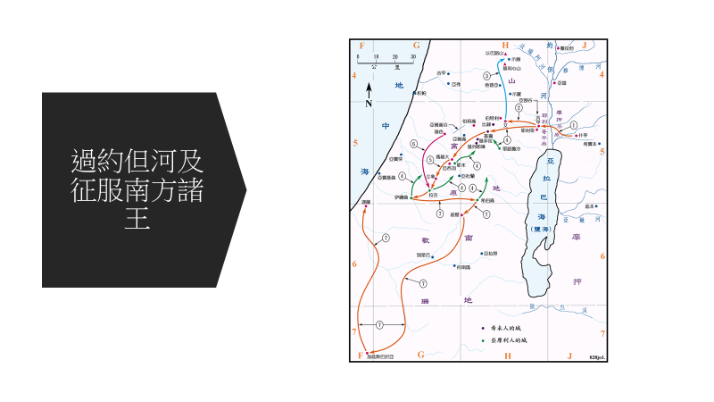

Slide 32
3:15 以色列人呼求耶和華的時候，耶和華就為他們興起一位拯救者，就是便雅憫人基拉的兒子以笏；
他是左手便利的。以色列人託他送禮物給摩押王伊磯倫。

Slide 33
3:16 以笏打了一把兩刃的劍，長一肘，帶在右腿上衣服裡面。
3:17-18 他將禮物獻給摩押王伊磯倫（原來伊磯倫極其肥胖）；以笏獻完禮物，便將抬禮物的人
打發走了，

Slide 34
3:19 自己卻從靠近吉甲鑿石之地回來，說：「王啊，我有一件機密事奏告你。」王說：「迴避吧！」於是左右侍立的人都退去了。

Slide 35
3:20 以笏來到王面前；王獨自一人坐在涼樓上。以笏說：「我奉 神的命報告你一件事。」王就從座位上站起來。

Slide 36
3:21 以笏便伸左手，從右腿上拔出劍來，刺入王的肚腹，
3:22 連劍把都刺進去了。劍被肥肉夾住，他沒有從王的肚腹拔出來，且穿通了後身。

Slide 37
【歌林多前書】
1:26 弟兄們哪，可見你們蒙召的，按著肉體有智慧的不多，有能力的不多，有尊貴的也不多。
1:27 神卻揀選了世上愚拙的，
叫有智慧的羞愧；又揀選了
世上軟弱的，叫那強壯的羞愧。

Slide 38
1:28 神也揀選了世上卑賤的，被人厭惡的，以及那無有的，為要廢掉那有的，
1:29 使一切有血氣的，在神面前一個也不能自誇。

Slide 39
四。最偉大的士師
是以自己的軟弱來拯救我們
賽 53:1 我們所傳的有誰信呢？
耶和華的膀臂向誰顯露呢？

Slide 40
賽 53:2-3 他在耶和華面前生長如
嫩芽，像根出於乾地。他無佳形美容；我們看見他的時候，也無美貌使我們羨慕他。他被藐視，被人厭棄；多受痛苦，常經憂患。

Slide 41
【應用】
我是否認識到自己的軟弱，但又 不自卑的為他使用。
我是否記常記得和體會救贖主的 慈愛，而更信靠他。

